Slide 1










Home
Service
Work
About
新零售
专业服务系统
ENTERPRISE SAAS RETAIL BUSINESS INTRODUCTION
主讲人：高小定

Slide 2







01
目录
企业介绍
Companies to introduce
CONTENTS
02
产品介绍
Product introduction
03
产品优势
Product advantage
04
合作渠道
Product advantage

Slide 3






01
企业介绍
稿定微店基于SaaS模式,目标做移动互联网时代最好用的开店工具。整合上下游渠道资源,向商户提供强大的微商城平台和1000+种移动电商解决方案。

Slide 4











企业发展历程
2011年
2012年
2013年
2014年
稿定商城在深圳创立
平台技术大幅提升，服务1000+商家
占据了电商工具市场大部分市场份额，跻身行业前列
公司员工2000+，服务10000+商家

Slide 5







企业发展历程
2015年
2017年
2019年
稿定上市，上市股价25元/股
稿定年营收同比增加30%+
布局零售生态，打造移动互联网时代最好用的开店工具

Slide 6





10000+
服务商家
服务对象
5亿+
年销售额
战略布局
河北【1000】
广东【1000】
江苏【1000】
浙江【1000】
2亿+
服务用户
99.99%
软件安全性

Slide 7









企业荣誉
全国电子行业优秀厂商
全国最具发展潜力企业
广东省专利示范企业
全国十佳电子商务企业
河北省电子行业优秀厂商
浙江省最具发展潜力企业
江苏省专利示范企业
广州市十佳电商企业

Slide 8







产品概念
【01线上线下联动】
01
线上线下多渠道销售，消费者随时随地轻松实现下单
【02总部运营统筹】
02
总部实现运营统筹，门店个性化运营实现销售成功
03
【03深度营销和服务】
智能分析客户喜好，让门店导购轻松服务新老客户
04
【04收银效率提升50%】
收银设备稳定高效，小白也能轻易上手
行业零售解决方案

Slide 9



















产品应用
母婴亲子
咖啡奶茶
超市零售
公众号
提供100+场景应用
潮流服饰
坚果零食
果蔬生鲜
烧烤小吃

Slide 10





产品优势
一分钟免费开店
web、移动端都能操作，适应不同应用场景
A
B
C
百种营销工具
多渠道获客
百种营销工具，帮你拓展销路，拉新、转化、裂变全覆盖
线上微店+线下商圈门店，多渠道流量直达商城

Slide 11


产品优势
高效管理
各地统一装修，维持优质品牌形象输出；总部统一管理定价、库存、营销，提高管理效率
数据汇集分析，科学营销策略赋能总体增量
降低成本
网店从最近仓库智能调货，降低运营成本；总部策划营销活动，降低活动测试成本
全渠道多端打通，随时随地开启卖货旅程
01
02

Slide 12















合作案例
高小定
高定定
高定
高小小
经营类目：自媒体
经营类目：餐饮
经营类目：美妆
经营类目：生鲜
“我们用稿定已经很多年，稿定做的越来越好，我也会一直用下去，愿大家都好“
稿定给我们提供了多元化的活动玩法，增强了品牌及粉丝的粘性，感谢稿定，给稿定点赞
“我们新店开业，做新人领无门槛优惠券活动，顾客蜂拥而至，开业半个月用户就超6万，感谢稿定”
”稿定利用拼团、众筹等工具，给我们持续带来更多新客和转化，感谢稿定“

Slide 13

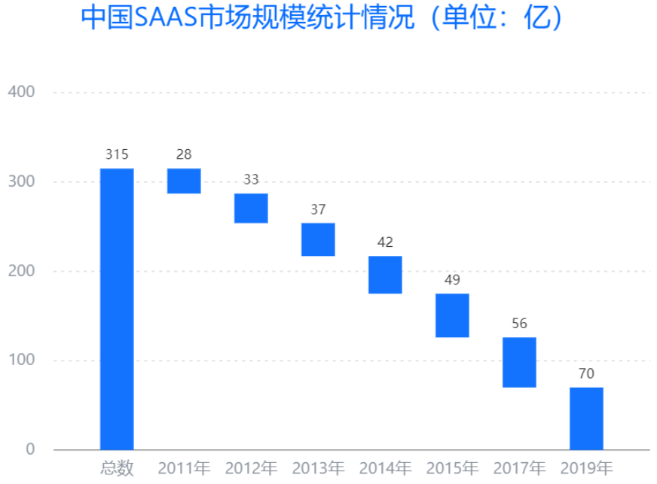

市场分析
介于全球SaaS趋于成熟增速逐渐放缓，而国内市场仍处于发展初期，在未来几年，国内SaaS市场会提速，占全球份额比值显著提高

Slide 14
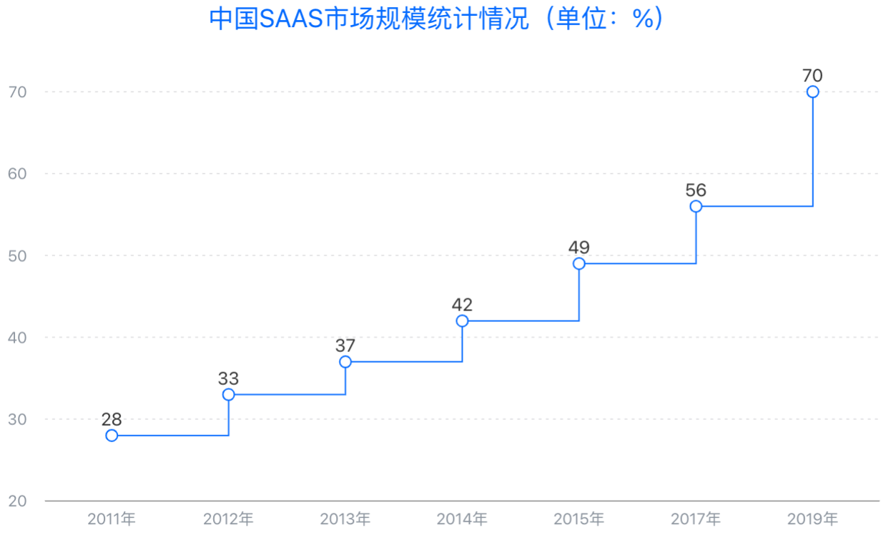
市场分析
各行业摒弃原本粗放式成长，转向精打细算;而SaaS成本低、免费升级、专业管理、灵活性强等优势越来越受企业欢迎。

Slide 15












竞争分析
稿定优点
以微页面为核心，商家个性化得到极大满足，可自由设置店铺页面
01
稿定缺点
店铺创建路径较为复杂，商家理解成本高
A优点
店主利润较高，高门槛保证产品品质和平台口碑
02
A缺点
准入门槛高，低端产品入驻
商家少
B优点
店主利润较高，高门槛保证产品品质和平台口碑
03
B缺点
准入门槛高，低端产品入驻
商家少
D优点
店主利润较高，高门槛保证产品品质和平台口碑
04
D缺点
准入门槛高，低端产品入驻
商家少

Slide 16





未来规划
第一阶段
不断完善功能，不断验证服务器的稳定，让服务变得周到
2020
第二阶段
深入挖掘行业案例，完善系统体系和产品效率
第一阶段
进入企业的高速增长期，产品加快迭代进程，进入行业前列

Slide 17






合作案例
稿定教育
稿定茶舍
稿定便当
稿定教育
稿定茶舍
稿定便当
稿定小铺
稿定教育
稿定教育
稿定小铺
稿定教育
稿定教育

Slide 18





产品报价
按到场
人数收费
按入职
人数收费
按最终报到的
人数收费
20元/人
30元/人
40元/人
招聘员工去到企业到场面试的人数收费。
招聘人员到企业面试过后办理入职的人数收费。
面试过后最后到企业上班的人数收费。

Slide 19



合作联系
01商务合作类
邮件至：123@GAODING.COM
邮件内容：来访单位名称、来访人员职务姓名、联系方式、来访目的
邮件反馈：如有合作意向，3天内会反馈邮件
接待地址：广东省深圳市南山区微软科通大厦
02店铺经营类
邮件至：123@GAODING.COM
邮件内容：来访单位名称、来访人员职务姓名、联系方式、来访目的
邮件反馈：如有合作意向，3天内会反馈邮件
接待地址：广东省深圳市南山区微软科通大厦

Slide 20
Home
Service
Work
About
感谢
您的观看
THANK YOU FOR WATCHING
主讲人：高小定

